Slide 1
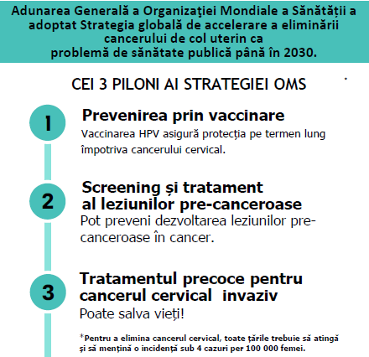
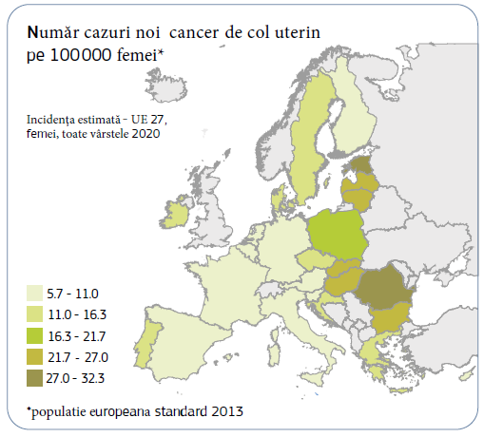
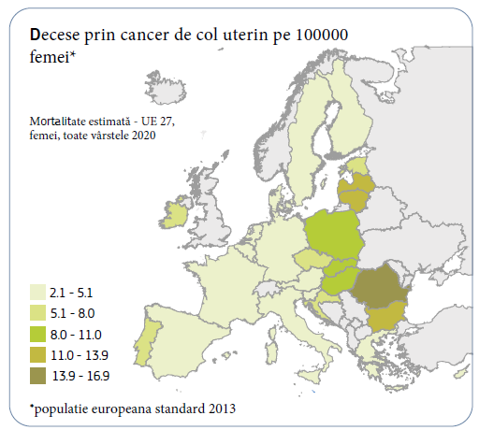
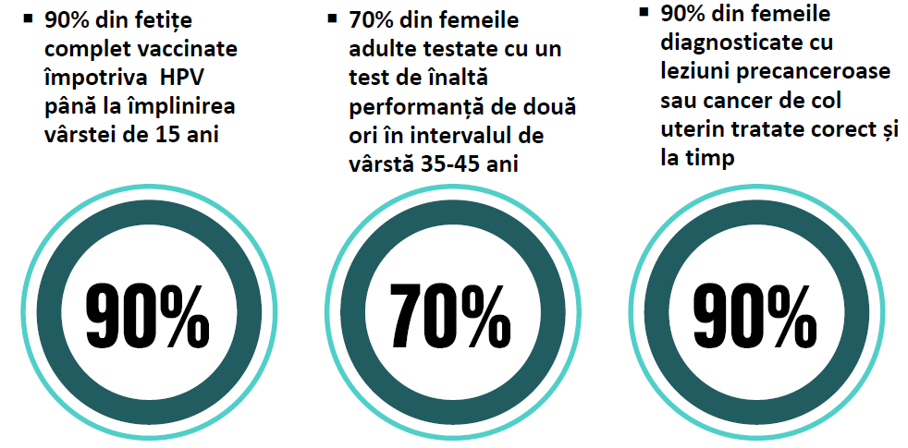
IANUARIE 2024
CAMPANIE DE PREVENȚIE A cancerului DE COL UTERIN
Informează-te! Testează-te! Vaccinează-te!
Cancerul cervical este dat de creșterea necontrolată a unor celule anormale în
mucoasa colului uterin.
Cele mai multe cazuri se datorează infecției persistente cu HPV.
România are cea mai ridicată incidenţă şi mortalitate prin cancer de col uterin în Uniunea Europeană, 2020
Obiectivele Strategiei Globale de Eliminare a Cancerului de Col Uterin – OMS

